Slide 1
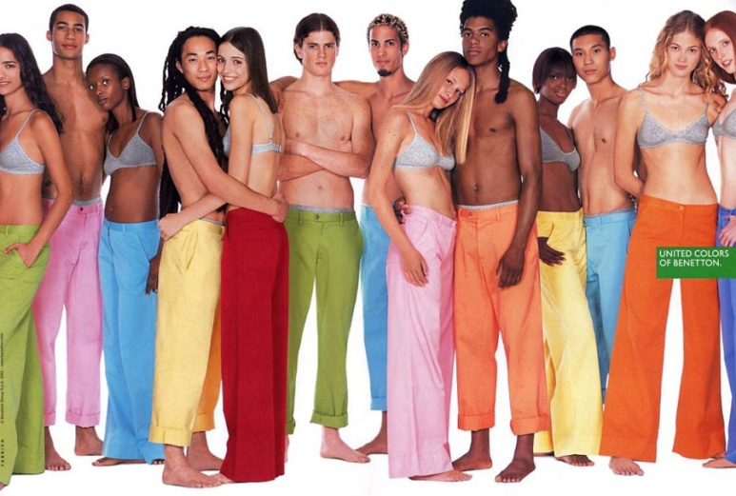
Benetton Group
Объедененные цвета “Бенеттона” - это все цвета кожи, все краски и проявления нашего мира, где есть счастье, горе, рождение, смерть, любовь и война.
Рыжова Дарина 11-Б

Slide 2
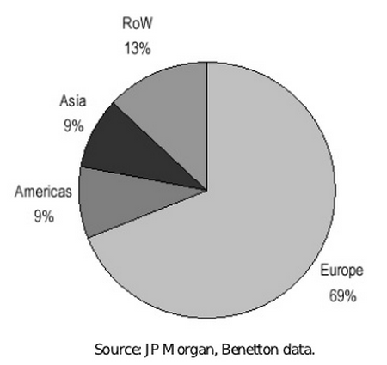
Benetton Group –
Группа компаний, один из мировых брендов индустрии моды
Главное представительство находится в городе Тревизо в Италии
Название происходит от фамилии основателя компании Л. Бенеттона
Зарегистрирована с 1965 года.
Тип компании – публичная
Отрасль – мода
Размеры - 7000 магазинов в 120 странах мира,
Производится более 150 млн единиц в год
Число сотрудников – 10 000
Годовой оборот – более 2 млрд. евро

Slide 3
Продукция Benetton Group
United Colors Of Benetton – повседневная одежда
Sisley – фешн-одежда
Playlife – одежда для активного образа жизни
UNDERCOLORS – нижнее белье
ChildBenettone – детская одежда

Slide 4
Ценовая политика BG
Жесткая ценовая политика. К каждой вещи прикрепляют ценники с ценой в валюте той страны, куда вещь будет отправлена
В среднем цены колеблются от 10 до 200 евро
Ежегодный прирост Бенеттон около 2%

Slide 5
Партнеры BG
50% акций дизайнерской фирмы Fiorucci
70% акций обувной компании Calzaturificio di Varese
Заключены контракты с фирмой Buvola на продажу часов под маркой Benetton
Контракты с фирмой Polaroid на производство солнцезащитных очков под маркой Benetton

Slide 6
Барьеры развития BG
Продукция компания Бенеттон в последние годы стала восприниматься как нечто устаревшее
Бенеттон меняет образы только раз в год, в отличие от конкурентов (раз в месяц)

Slide 7
Маркетинг BG
Управляющий маркетингом в BG – О. Тоскани
Задачи рекламной кампании:
.
Создание оригинальной рекламы, сильно отличающейся от рекламы конкурентов
Продвижение товаров на международном рынке
Рассказать о взглядах компании

Slide 8
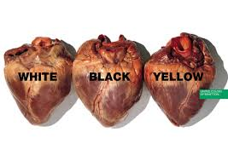
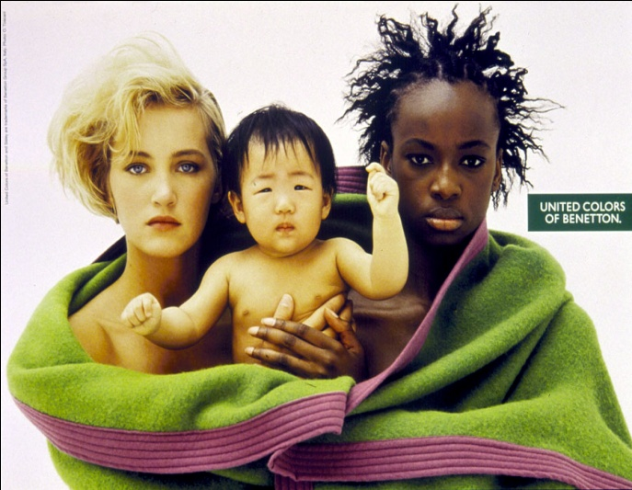
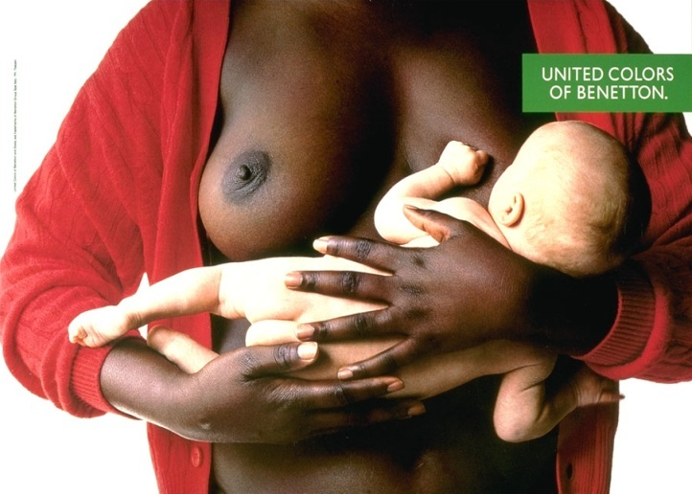
Особенности маркетинга BG
«Мы хотим заставить человека хоть на секунду задуматься над тем, что он видит»
Использование острых социальных проблем:
«Все цвета мира!»

Slide 9
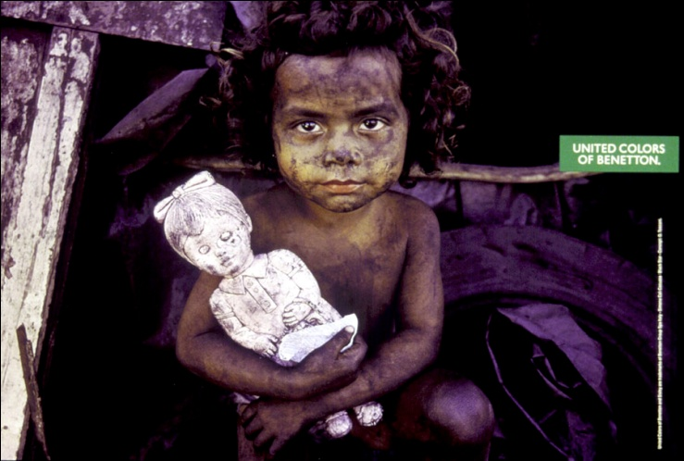
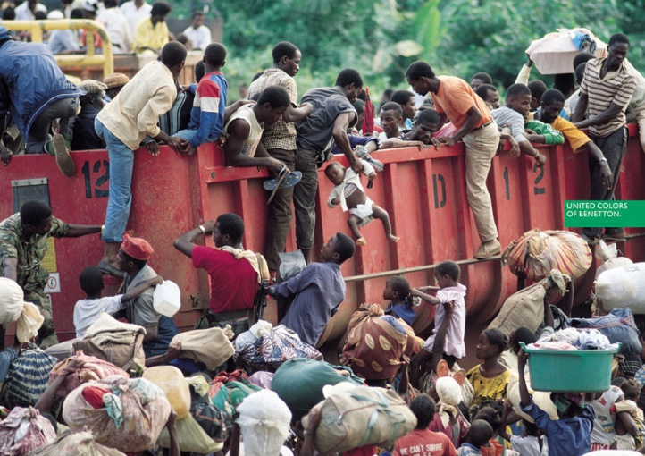
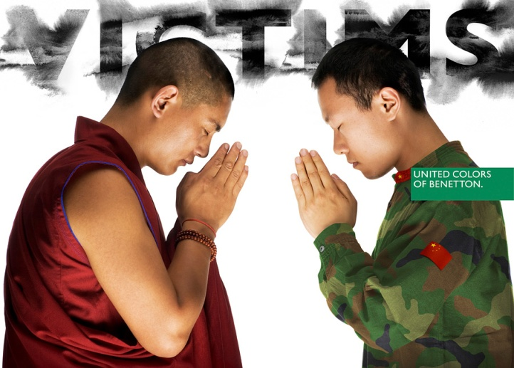
Особенности маркетинга BG
«В войне нет победителей»

Slide 10
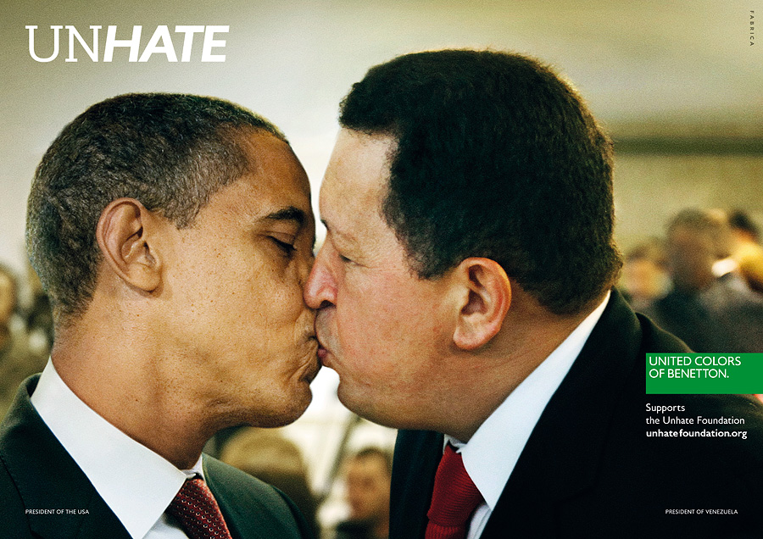
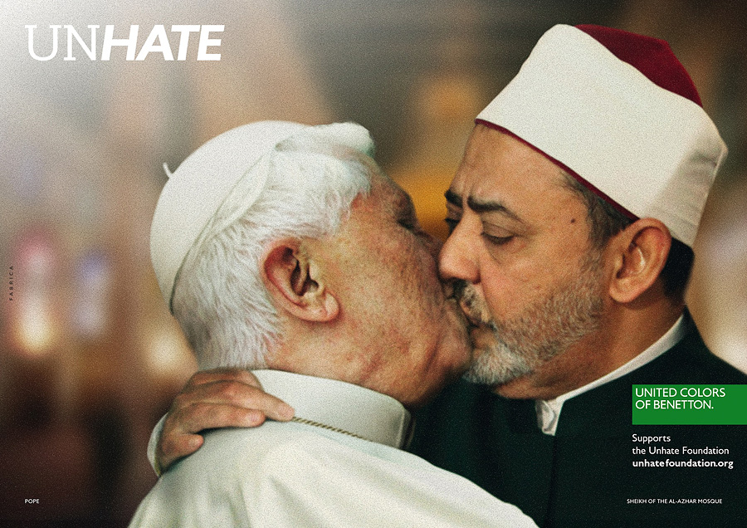
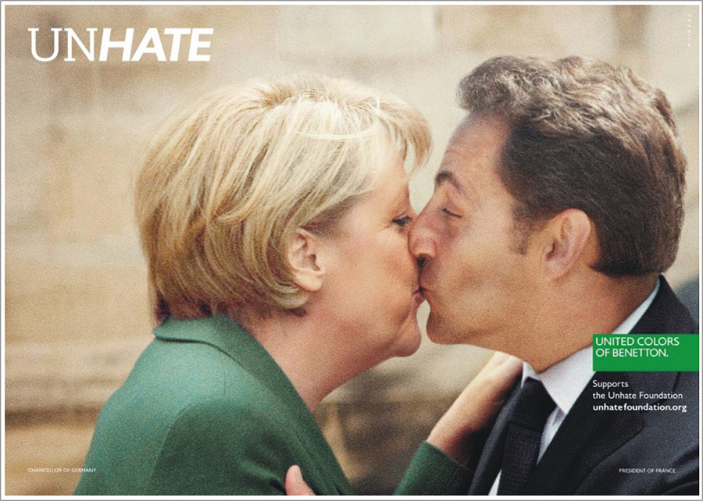
Особенности маркетинга BG
«Unhate»

Slide 11
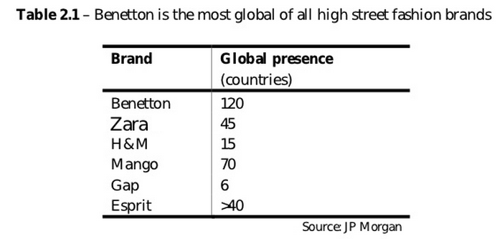
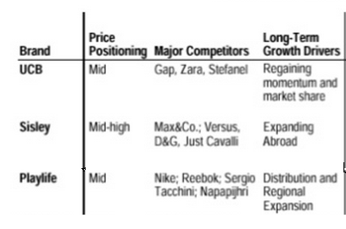
Монополистическая конкуренция
Zara
H&M
Mango
Gap
Max&Co
Cavalli
D&G
Nike
Reebook
Sergio Tacchini

Slide 12
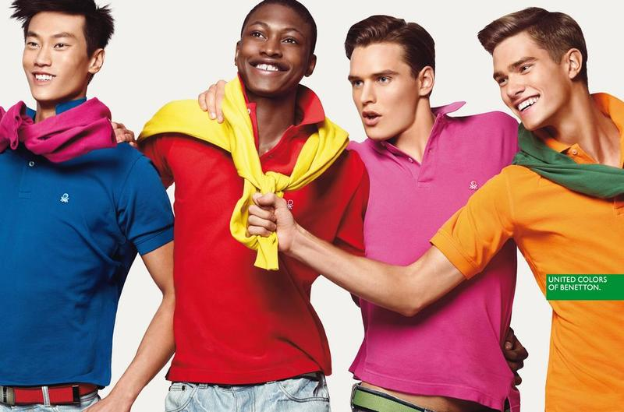
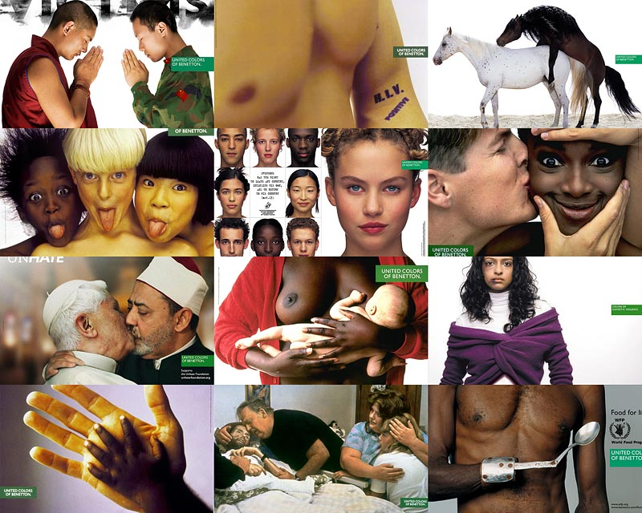
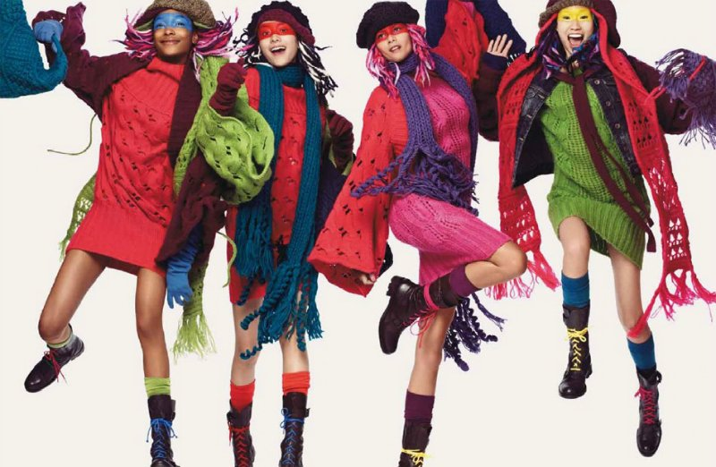
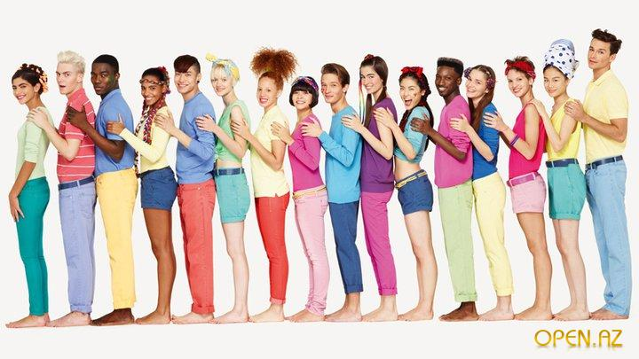
United Colors Of Benetton

